Slide 1
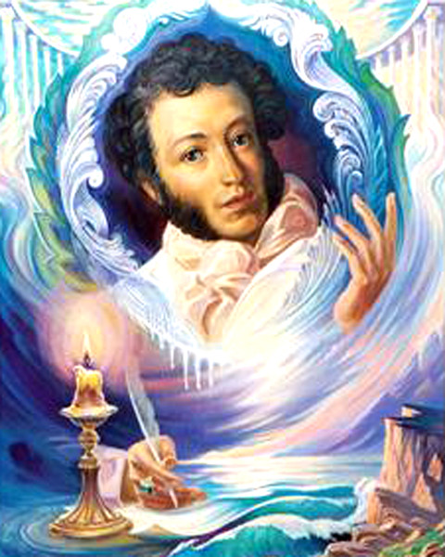
Викторина по сказкам А.С.Пушкина

Slide 2
ё
Разминка
Какие из сказок написал А.С.Пушкин?
1 «Сказка о царе Салтане…»
2 «Сказка о мёртвой царевне…»
3 «Сказка про козла»
4 «Сказка о золотом петушке»
5 «Ослиная шкура»
6 «Сказка о рыбаке и рыбке»
7 «Сказка о медведихе»

Slide 3
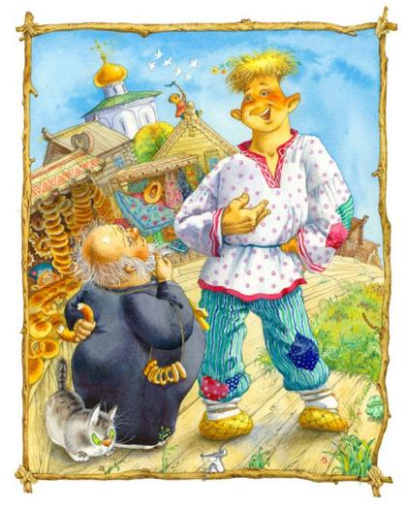
Так всё начиналось
Узнай сказку по её началу:
Жил-был поп,
Толоконный лоб.
Пошёл поп по базару
Посмотреть кой-какого товару.
«Сказка о попе и о работнике его Балде»

Slide 4
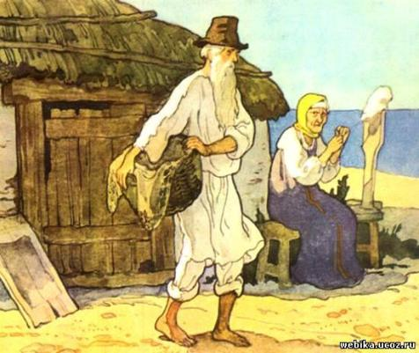
Жил старик со своею старухой
У самого синего моря;
Они жили в ветхой землянке
Ровно тридцать лет и три года.
«Сказка о рыбаке
и рыбке»

Slide 5
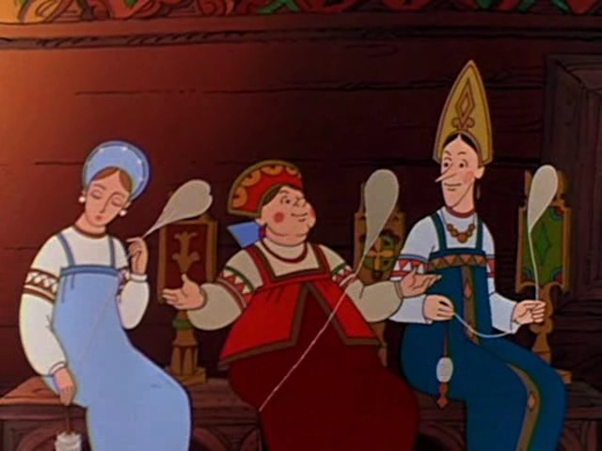
Три девицы под окном
Пряли поздно вечерком.
«Сказка о царе Салтане…»

Slide 6
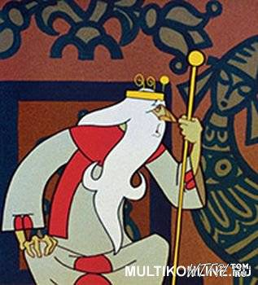
Негде,в тридевятом царстве,
В тридевятом государстве,
Жил-был славный царь Дадон,
Смолоду был грозен он.
«Сказка о золотом петушке»

Slide 7
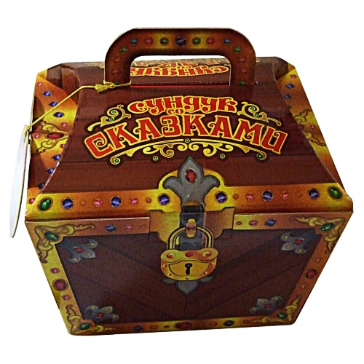
Чудесные предметы
Что лежит
в «волшебном
сундучке»?

Slide 8
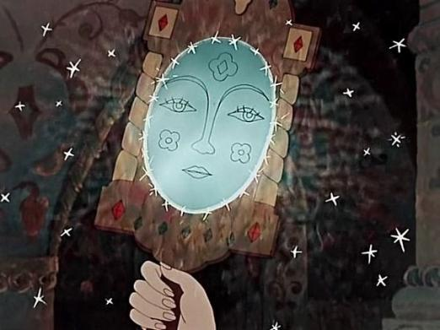
Зеркало
Объективно, строго, смело
Правду говорить умело.
И в приданое одно
Было что-то ей дано.

Slide 9
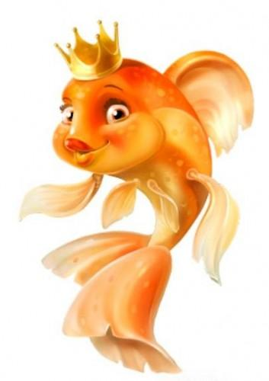
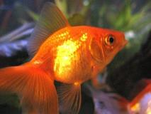
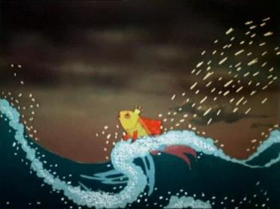
Рыбка
  СПРАВЕДЛИВАЯ
  ДОБРАЯ
  ВОЛШЕБНАЯ
  ЗОЛОТАЯ

Slide 10
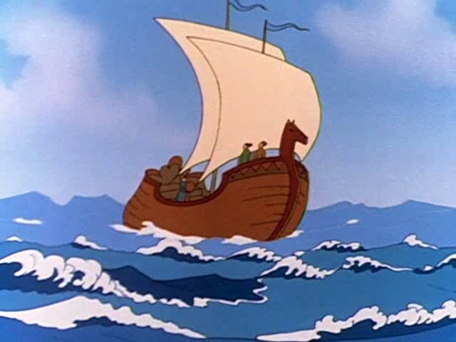
Кораблик
Он бежит
Себе в волнах
На раздутых
парусах.

Slide 11
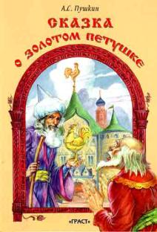


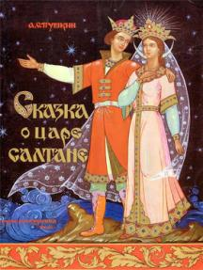

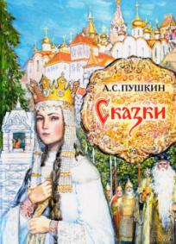
Знатоки сказок
К какой сказке иллюстрации?

Slide 12
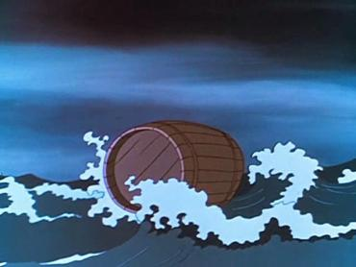
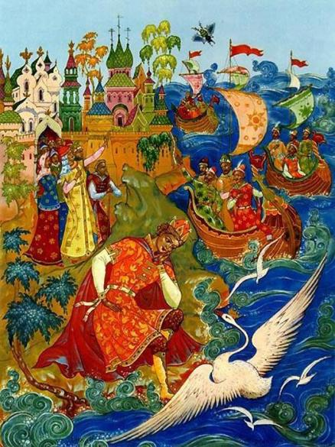
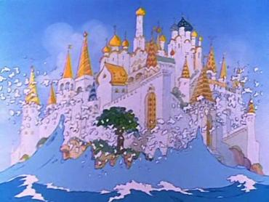
«Сказка о царе Салтане…»

Slide 13
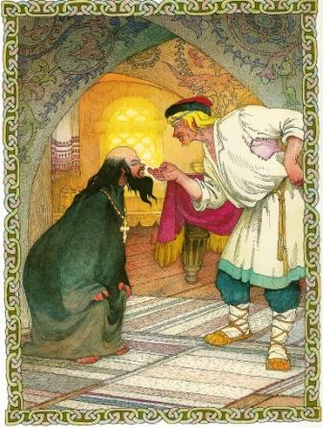
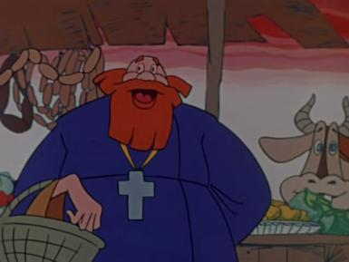
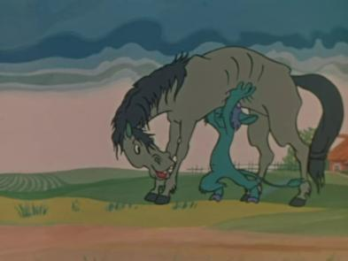
«Сказка о попе и о работнике его Балде»

Slide 14
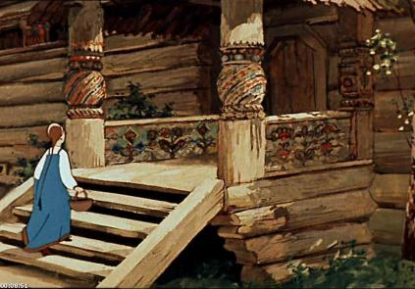
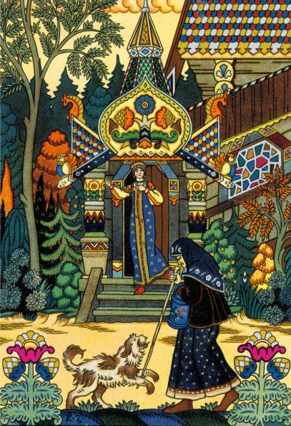
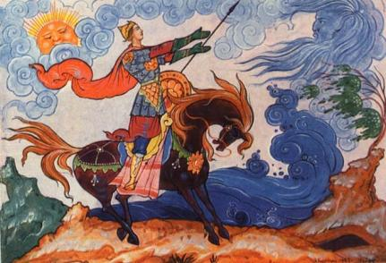
«Сказка о мёртвой царевне и о семи богатырях»

Slide 15
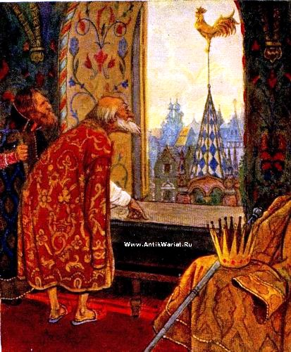
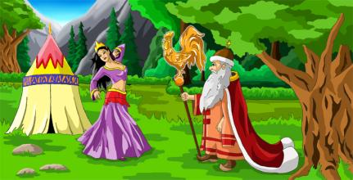
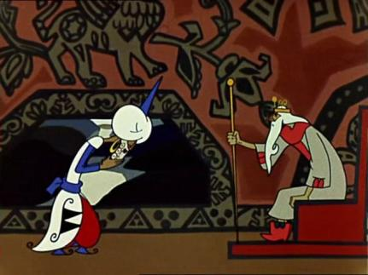
«Сказка о золотом петушке»

Slide 16
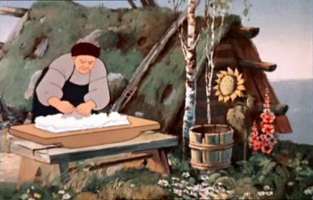
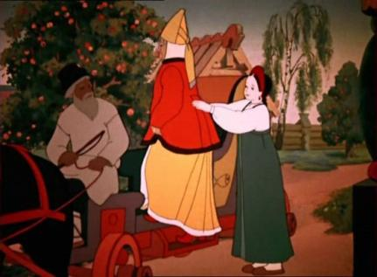
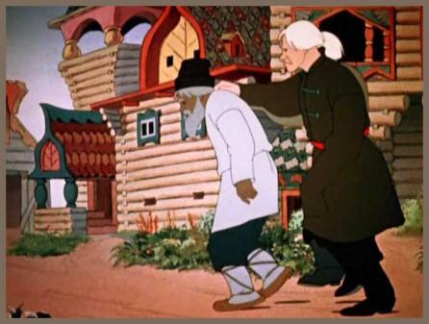
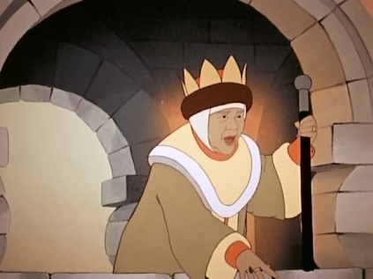
«Сказка о рыбаке и рыбке»

Slide 17
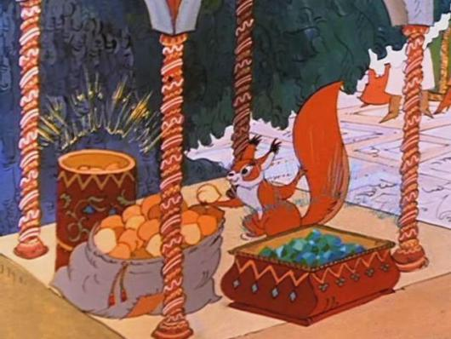
Там на неведомых дорожках
Ну, попробуй отгадать,
Как героя сказки звать.
Она песенки поёт
Да орешки всё грызёт.
А орешки не простые,
Всё скорлупки золотые.

Slide 18
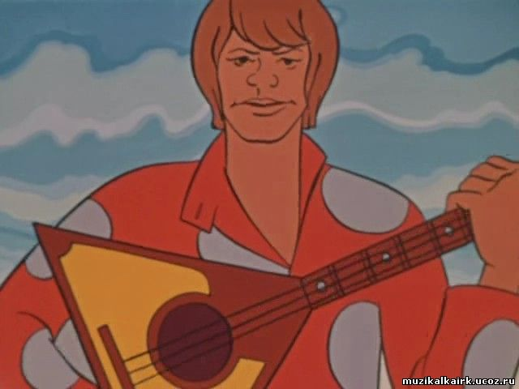
Живёт он в поповом доме,
Спит себе на соломе,
Ест за четверых,
Работает за семерых.

Slide 19
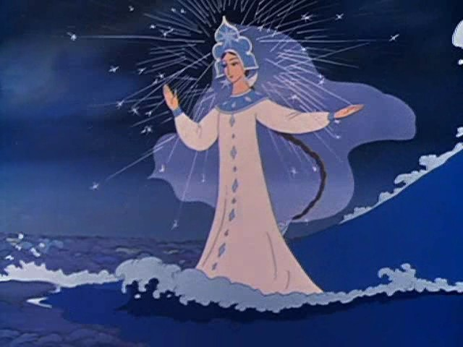
Говорят, царевна есть,
Что не можно глаз отвесть.
Днём свет божий затмевает,
Ночью землю освещает.

Slide 20
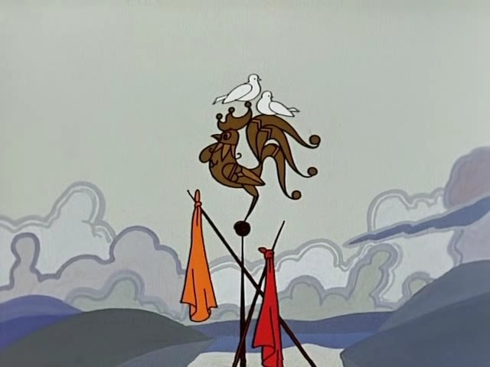
Чуть опасность где видна,
Верный сторож, как во сне,
Шевельнётся, встрепенётся,
К той сторонке обернётся.

Slide 21
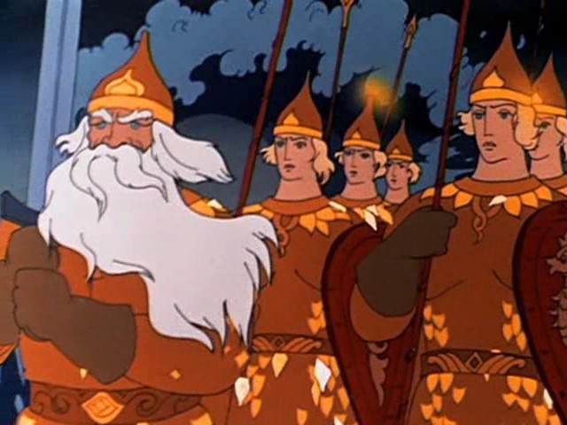
Все красавцы молодые,
Великаны удалые.
Все равны как на подбор,
С ними дядька Черномор.

Slide 22
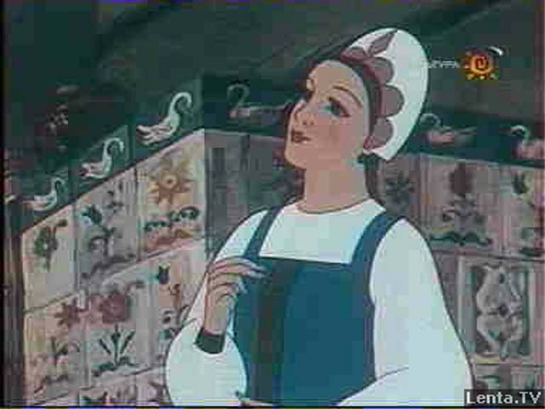
Белолица, черноброва,
Нраву кроткого такого.

Slide 23
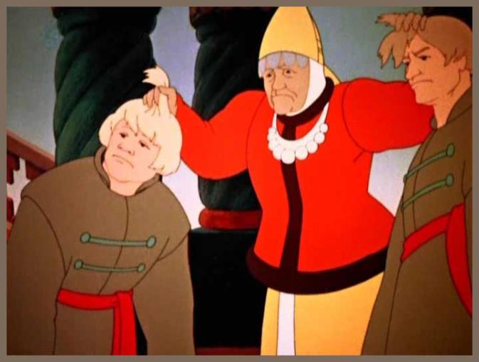
Парчовая на маковке кичка,
Жемчуги огрузили шею,
На руках золотые перстни,
На ногах красные сапожки.

Slide 24
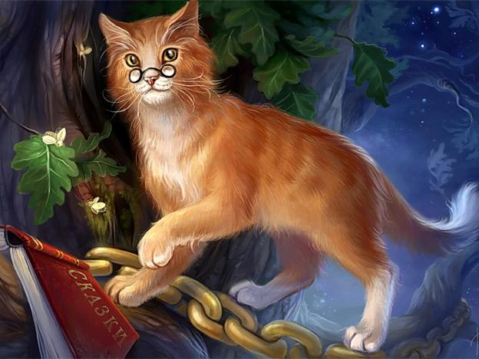
Вопросы учёного кота

Slide 25




Как называется остров, лежащий на пути в царство славного Салтана?
о.Буян
За какую плату нанял поп работника?
В год за три щелчка попу по лбу.
Кто был наказан за то, что не выполнил обещание,
данное мудрецу?
Царь Дадон
В кого превращался князь Гвидон?
В муху, комара,
шмеля.

Slide 26
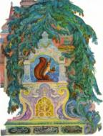

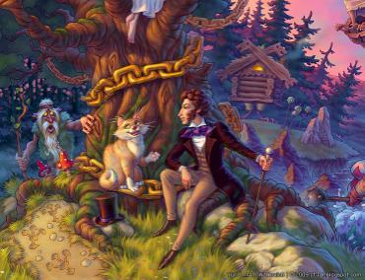
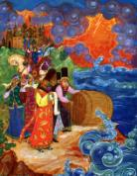
Назовите любимую песенку белочки из сказки о царе Салтане.
«Во саду ли,
в огороде»
Какая природная сила знала ответ на вопрос королевича Елисея?
Ветер
Как звали бабушку князя Гвидона?
Бабариха

